Slide 1
소울시커R 전투 시스템 수정 제안서
제안 배경
수정안
기대효과

Slide 2
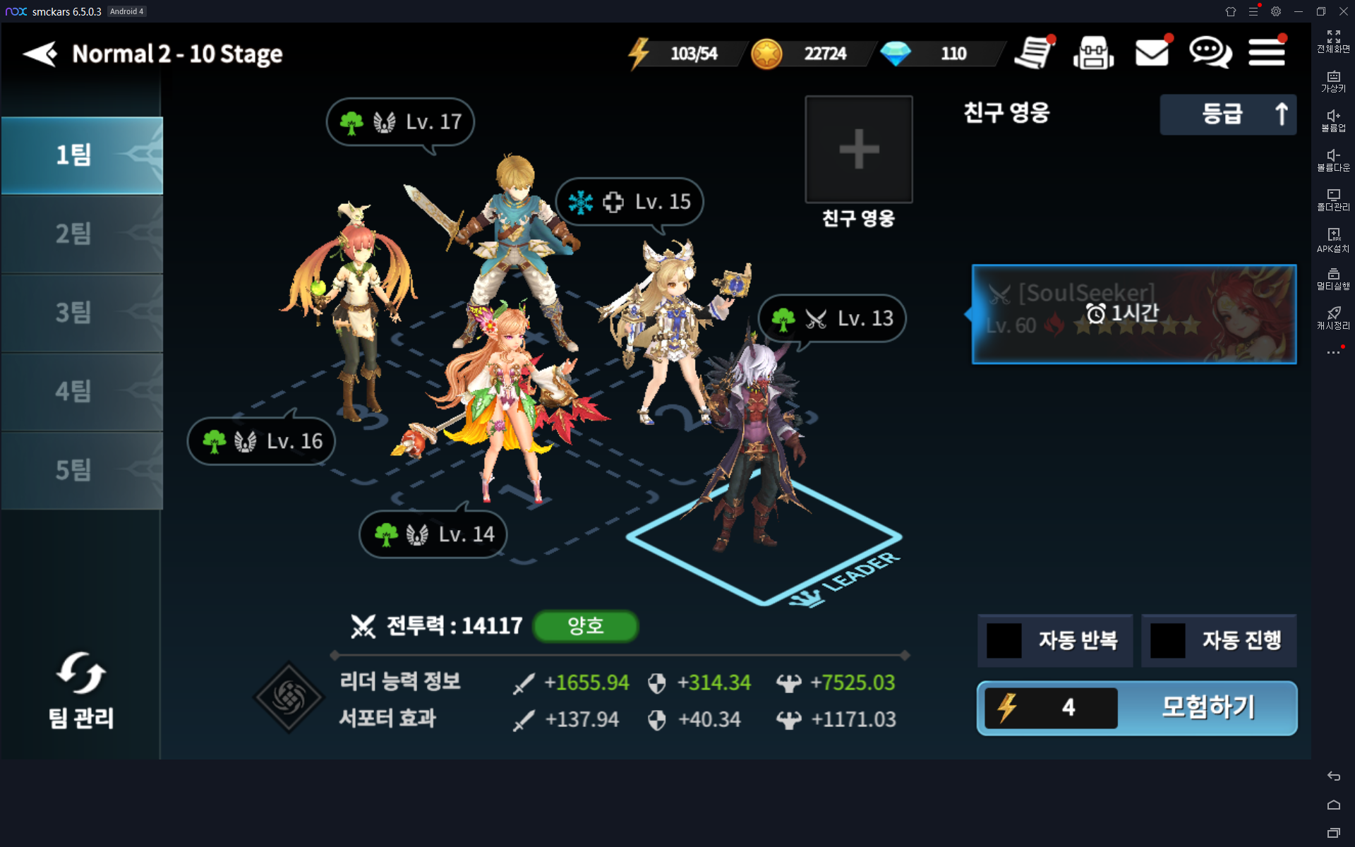
제안 배경
* 서포터 영웅들의 스킬을 고려하여 다양한 조합을 구성할 수 있다.
=> 인게임 전투 시스템에서의 차별성 강화. ( 액션 rpg 요소 )
하지만.
다른 수집형 RPG 게임과 차별이 되는 시스템
=> 서포터 시스템

Slide 3
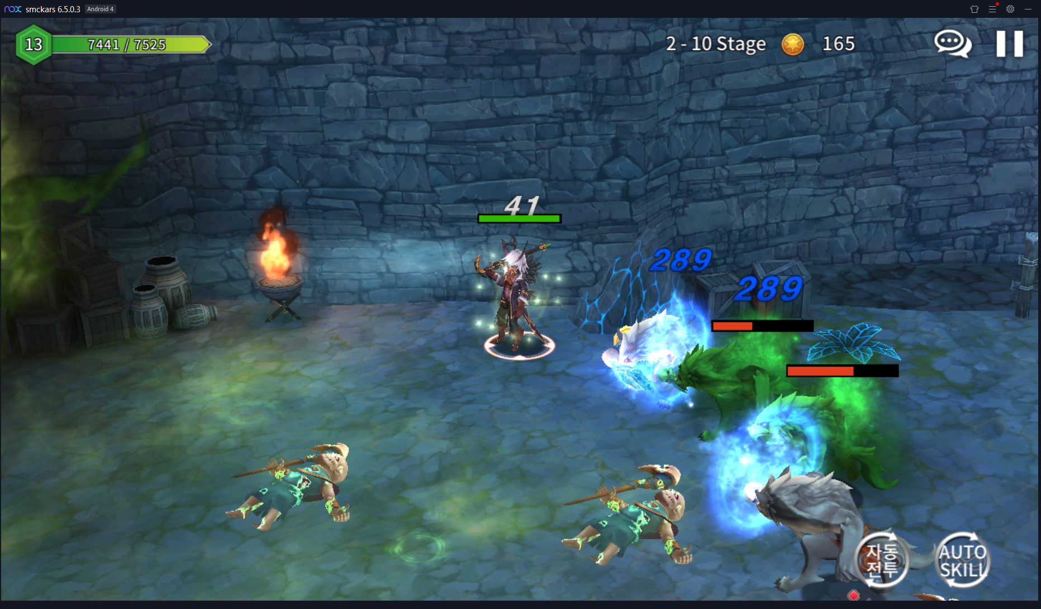
제안 배경
자동 전투 시스템
=> 유저의 개입이 최소화
=> 다른 수집형 RPG와 동일하게 스펙 위주의 영웅 배치
서포터 시스템의 장점 및 차별점이 묻힘

Slide 4
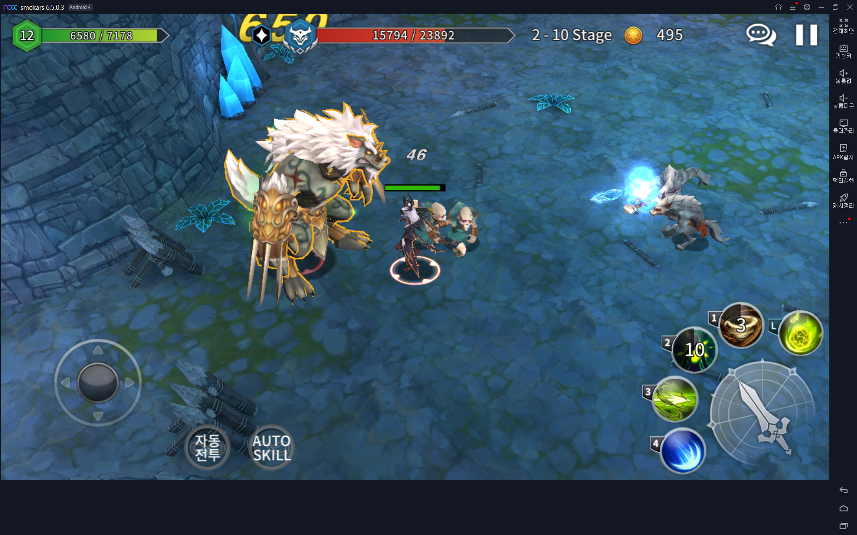
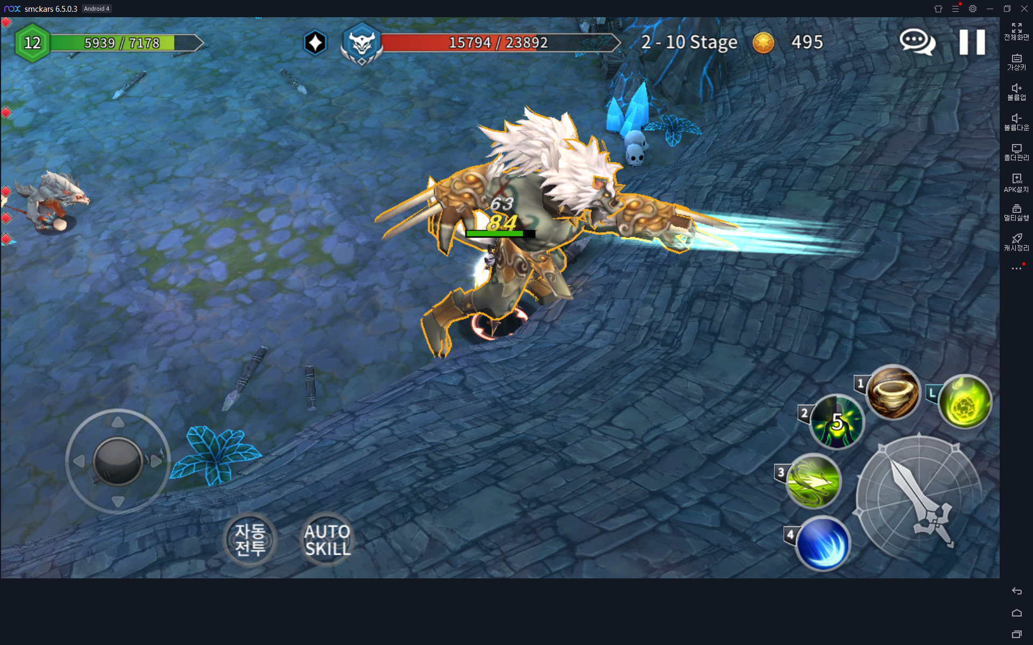
제안 배경
보스와의 전투에서 보스의 공격 패턴을 알아보기가 힘들다.
=> 자동전투와 수동전투의 차이점이 줄어든다.
=> 액션 RPG 전투 시스템의 장점이 묻어진다.
=> 서포터 시스템의 강점이 감퇴

Slide 5
제안 배경
자동전투 시스템과 수동전투 시스템의 차별점을 주어 서포터 시스템의 장점을 극대화 하자.

Slide 6
전투 시스템 수정 제안서
기존의 보스 스킬 패턴
잠깐의 모션 이후 갑작스럽게 스킬을 사용하기 때문에 속도감 있는 인게임 플레이에서 플레이어가 반응하기 어렵다.
강력한 보스를 사냥할 때의 컨트롤 ( 빙빙 돌면서 스킬을 사용하는 방식 )은 오히려 전투의 속도감을 낮춰 전투가 지루해진다.

Slide 7

전투 시스템 수정 제안서
타격 범위에 미리 투명한 붉은 장판 패턴을 생성

Slide 8
전투 시스템 수정 제안서
생성된 붉은 장판에 붉은색 게이지가 충전된다. ( 보스 스킬 시전 시간 )
붉은색 장판의 게이지가 가득 채워지게 되면 보스 스킬 발동.
=> 플레이어는 보스의 스킬 사용 타이밍과 피격 범위를 미리 알 수 있다.

Slide 9
전투 시스템 수정 기대효과
보스의 공격 패턴을 미리 알수 있을 경우 기대할 수 있는 효과.
수동 전투시 플레이어가 스킬 또는 이동을 통한 회피 등 보스의 패턴에 대처가 가능
=> 자동전투와의 차별점 부여 ( 액션 RPG 요소 강화를 통한 타 수집형 RPG 게임의 유저 유입 )
스킬을 막거나 회피하는 서포터 스킬 콘텐츠를 추가할 경우 다양한 서포터 영웅 성장의 필요성( 매출 )과 서포터 시스템의 재미가 증가한다.
( 보스 패턴에 따른 플레이 스타일 확장 )

Slide 10
전투 시스템 수정 기대효과
전투 시스템 수정으로 인한 단점
수동 전투의 난이도가 낮아지기에 콘텐츠의 소비 속도가 빨라질 가능성이 있다.
특정 보스를 클리어하는데 반드시 필요한 서포터 스킬을 필요로 할 경우가 발생 가능
=> 서포터 영웅 확보로 인한 유저 스트레스를 증가시킨다.

